Slide 1


Thực tập cơ sở
ICTU

Slide 2


Đề tài:
Xây dựng Website lớp CNTT-K19-G
Thành phần cơ sở
Quy trình tạo Website
Phân tích thiết kế hệ thống
Xây dựng website
Sinh viên: Vũ Hoàng Lâm
Lớp: CNTT-K19-G

Slide 3






HTML
Hyper Text Markup Language
Ngôn ngữ đánh dấu siêu văn bản

Slide 4




CSS
Cascading Style Sheets

Slide 5


Quy trình tạo website
7 giai đoạn
Thế nào là 1 website?
1. Thu thập thông tin khách hàng
2. Phân tích
Quy trình thiết kế 1 wesite
3. Thiết kế
4. Xây dựng
5. Chạy thử
Xây dựng wesite từ
một trang web có sẵn
6. Nghiệm thu
7. Chuyển giao

Slide 6


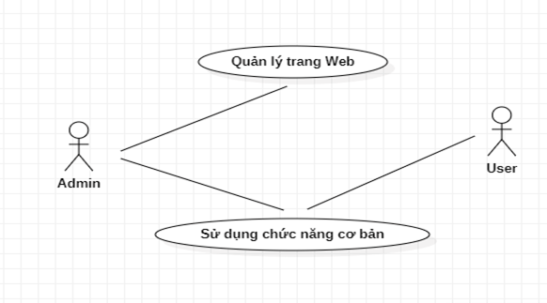


Use Cacs
Phân tích thiết kế hệ thống
TÁC NHÂN
USE CASE TỔNG QUÁT

Slide 7
Use Cacs
Phân tích thiết kế hệ thống
TÁC NHÂN
USE CASE TỔNG QUÁT

Slide 8
Use Cacs
Phân tích thiết kế hệ thống
TÁC NHÂN
USE CASE TỔNG QUÁT

Slide 9

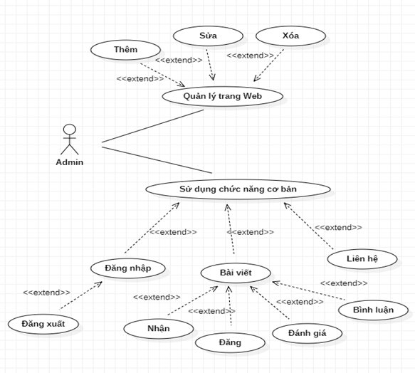
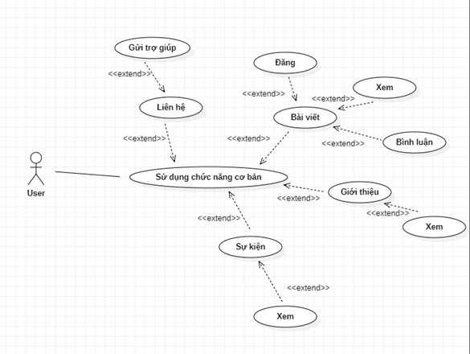
ADMIN
USER
USER CASE PHÂN RÃ ADMIN
USER CASE PHÂN RÃ USER

Slide 10
ADMIN
USER
USER CASE PHÂN RÃ USER
USER CASE PHÂN RÃ ADMIN

Slide 11
ADMIN
USER
USER CASE PHÂN RÃ ADMIN
USER CASE PHÂN RÃ USER

Slide 12
ADMIN
USER
USER CASE PHÂN RÃ ADMIN
USER CASE PHÂN RÃ USER

Slide 13
ADMIN
USER
USER CASE PHÂN RÃ ADMIN
USER CASE PHÂN RÃ USER

Slide 14



Xây dựng website
Khái niệm
Thế nào là 1 website của lớp?
Xây dựng
Chọn giao diện
Chia cắt bố cục
Viết mã

Slide 15
Xây dựng website
Khái niệm
Thế nào là 1 website của lớp?
Xây dựng
Chọn giao diện
Chia cắt bố cục
Viết mã

Slide 16
Xây dựng website
Khái niệm
Thế nào là 1 website của lớp?
Xây dựng
Chọn giao diện
Chia cắt bố cục
Viết mã

Slide 17
Webstie hoàn chỉnh
Index (trang chủ)
About
Event (hoạt động)
Blog
Contact (liên hệ)
0

Slide 18

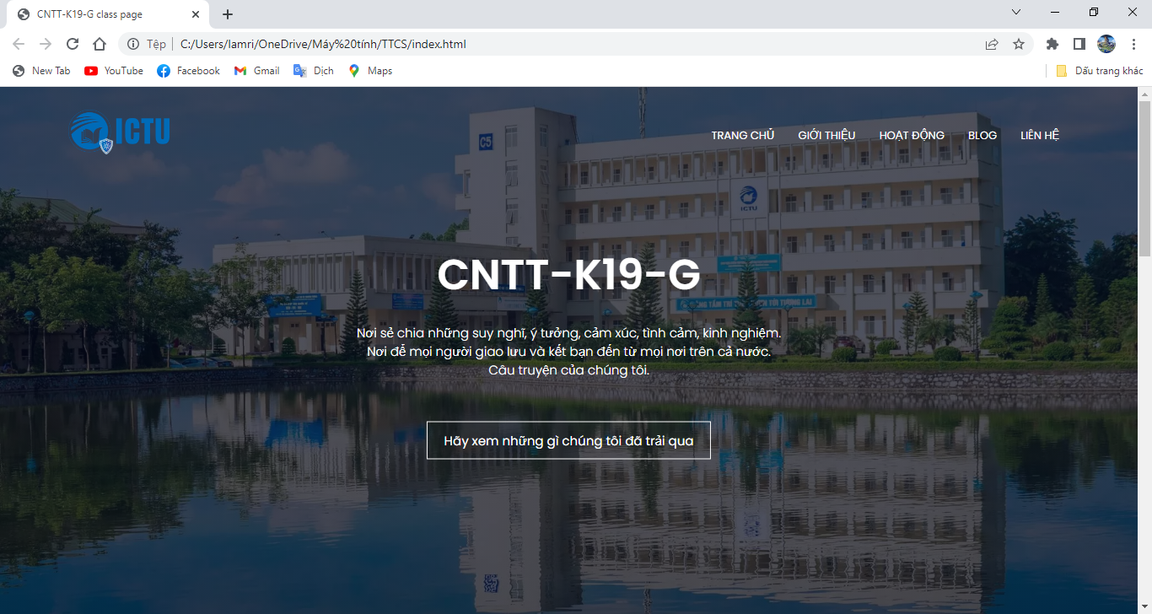

Slide 21
Thanks For Listening!
Vũ Hoàng Lâm

